Slide 1
Разработка браузерного расширения для локального шифрования почтовых вложений перед отправкой по электронной почте
Министерство образования и науки Российской Федерации
Федеральное государственное бюджетное образовательное учреждение
высшего образования
«Сибирский государственный автомобильно-дорожный университет(СибАДИ)»
Выполнил:
студент группы БИ-23Э1 Куразов Илья Ренатович
Руководитель проекта:
доцент кафедры, к.т.н. Толкачева Елена Викторовна
1

Slide 2
Цели и задачи
Целью курсовой работы является разработка программного средства, обеспечивающего защиту файловых вложений перед их передачей по электронной почте.
Для достижения поставленной цели необходимо решить следующие задачи:
Изучить методы симметричного шифрования;
Исследовать алгоритм AES-256-GCM;
Выбрать технологии и инструменты для разработки программного решения;
Разработать браузерное расширение для защиты файловых вложений;
Реализовать шифрование и расшифрование файлов;
Провести тестирование разработанного решения.
2

Slide 3
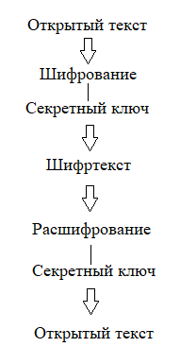
Симметричное шифрование
Схема симметричного шифрования данных
3

Slide 4
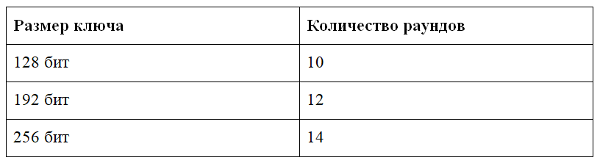
Алгоритм AES
AES (Advanced Encryption Standard)
Основные параметры алгоритма AES
4

Slide 5
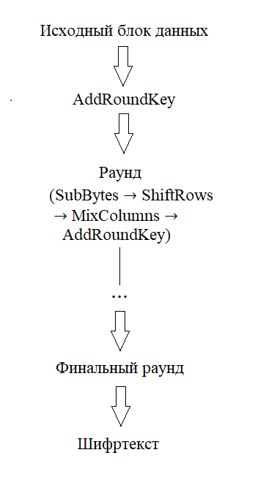
Алгоритм AES
5
Упрощенная схема работы алгоритма AES

Slide 6
Выбранные средства разработки
Языки программирования: Python, JavaScript
Среда разработки: PyCharm
Библиотека: PyCryptodome
Технологии браузерного расширения: HTML, CSS, Web Crypto Api
Используемые алгоритмы:
AES-256
PBKDF2-HMAC-SHA256
Режим шифрования GCM
6

Slide 7
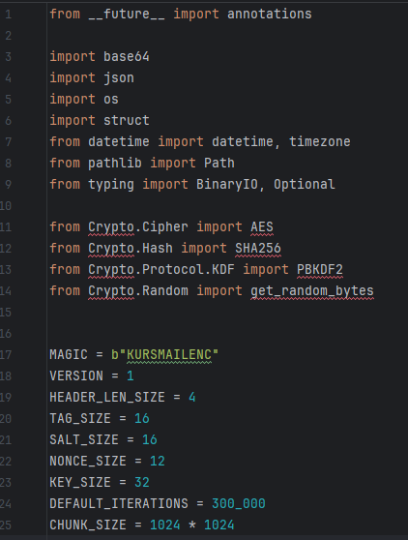
Реализация программного средства
Подключение библиотек и объявление основных параметров
7

Slide 8
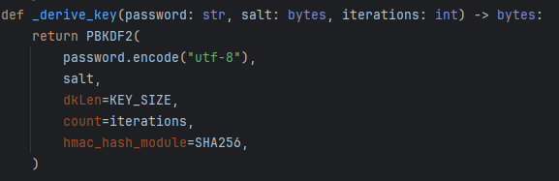
Реализация программного средства
Пароль в AES-ключ
8

Slide 9
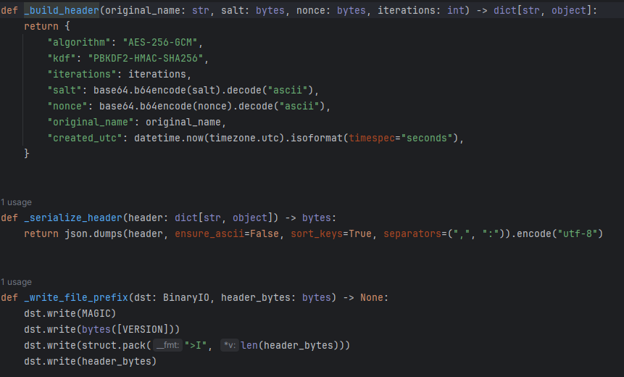
Реализация программного средства
В файл записываются алгоритмы, KDF, salt, имя исходного файла
9

Slide 10
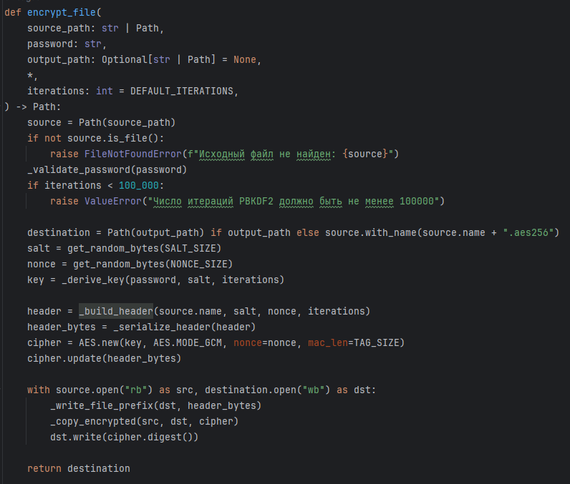
Реализация программного средства
Основной алгоритм шифрования
10

Slide 11
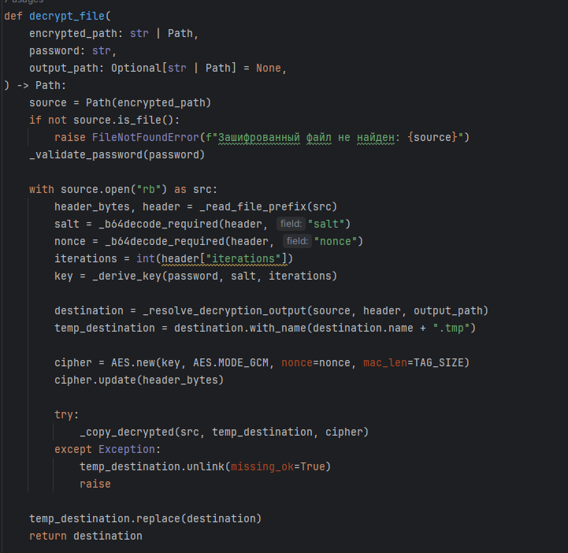
Реализация программного средства
11
Основной алгоритм расшифрования

Slide 12
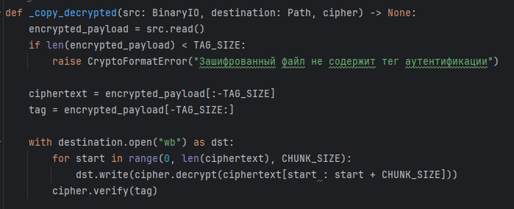
Реализация программного средства
Проверка целостности через GCM-tag
12

Slide 13
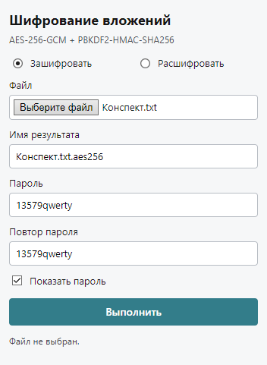

Тестирование программного средства
14

Slide 14
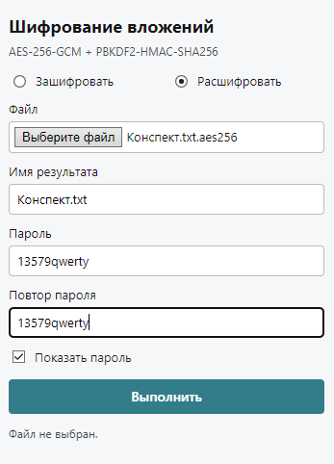

Тестирование программного средства
15

Slide 15
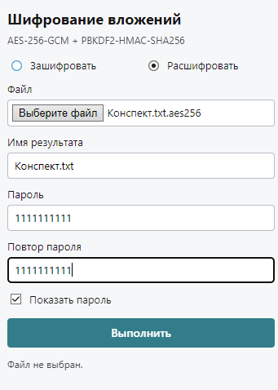

Тестирование программного средства

Slide 16
Заключение
В ходе выполнения курсового проекта было реализовано программное средство для локального шифрования файлов. Были рассмотрены угрозы безопасности файловых вложений, принципы симметричного шифрования, алгоритм AES-GCM, механизм шифрования ключа на основе пароля с использованием PBKDF2.
Также было проведено тестирование на работоспособность программного средства и безопасность браузерного расширения.
Таким образом, цель курсового проекта достигнута - разработано программное средство, обеспечивающего защиту файловых вложений перед их передачей по электронной почте.
16

